Slide 1
项目汇报
MiniTikTok
常博宇 3180102943
顾核金 3180103732
汇报人：？？？ 日期 2020.07.17

Slide 2

CONTENTS
01
基本介绍
02
主要界面
03
细节与亮点
04
成果展示

Slide 3
基本介绍
01
大作业要求

Slide 4
主要界面
02

Slide 5
应用启动动画 SplashActivity
布局文件采用一个居中显示lottie的加载页面
在onCreate设置延迟3秒的Handler，发送空Intent给MainActivity
finish销毁自己，防止用户返回上一级时直接返回动画页面

Slide 6
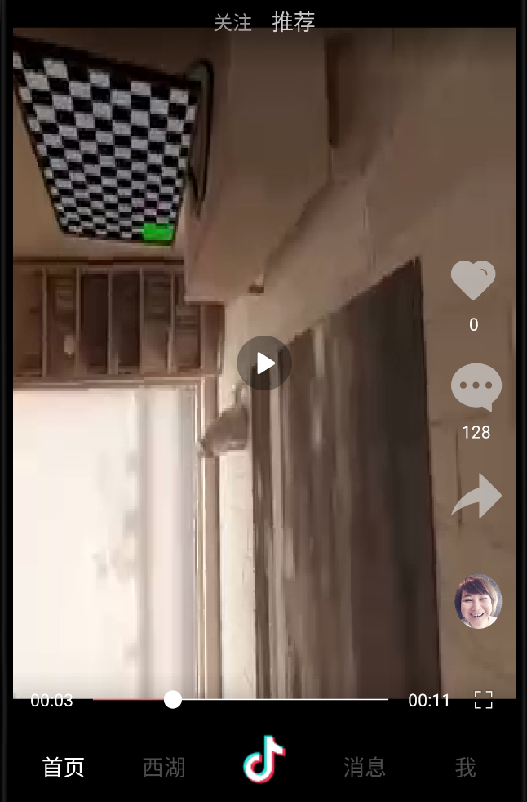
MainActivity
使用RadioGroup包含Fragment碎片
底部导航栏采用自定义样式的单选按钮组
分为“首页”、“西湖”（同城）、拍摄上传、“消息”、“我”五个界面
隐去ActionBar

Slide 7
首页界面
上滑、下滑都可以切换视频
点赞动画效果
使用第三方播放器——饺子播放器实现对视频的一系列操作：
滑动调节音量、亮度、进度
点击暂停
循环播放

Slide 8

西湖界面（同城）
瀑布流、卡片式展示视频（实际为图像）
本地编造
借用《乘风破浪的姐姐》一部分选手照片

Slide 9
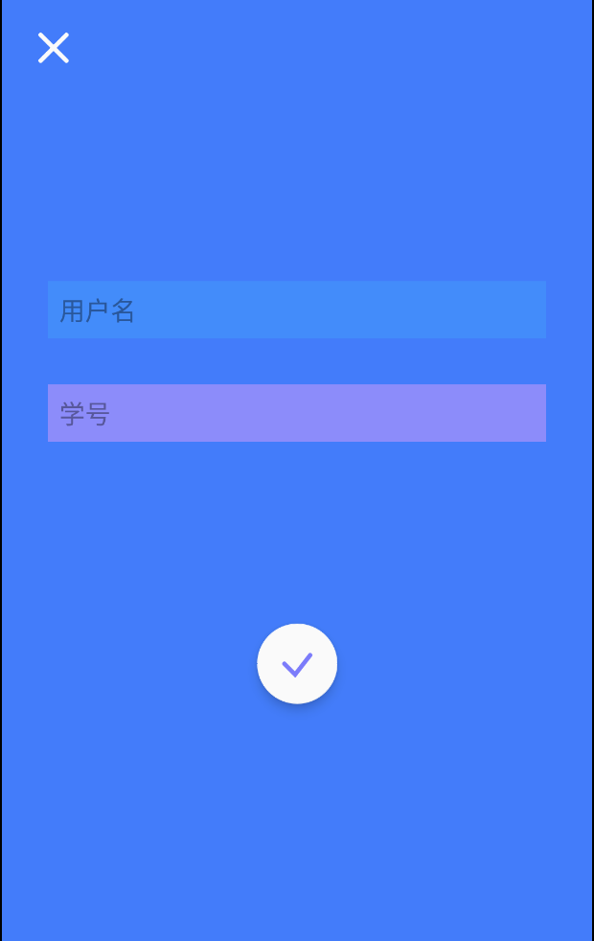
登录界面
需要用户输入用户名和ID
输入为空有提示
点击关闭则只能浏览“首页”和“同城”（模仿抖音）
输入正确点击登录即可正常浏览所有界面

Slide 10
视频拍摄录制
自定义相机
需要拍摄封面图
用户可以按返回取消
自动上传

Slide 11
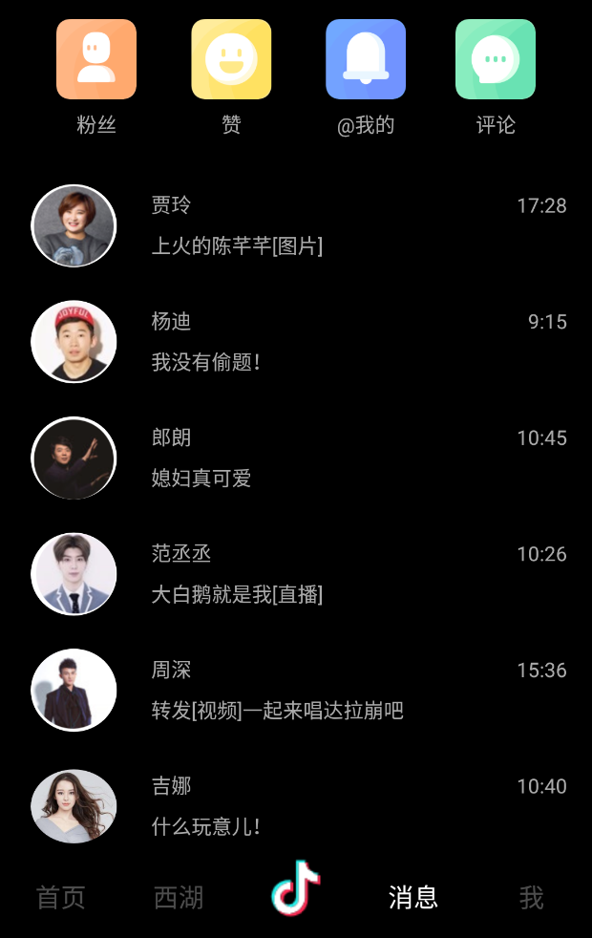
消息界面
RecyclerView实现滑动展示多条消息
本地编造的消息
使用《青春环游记》某一期嘉宾

Slide 12
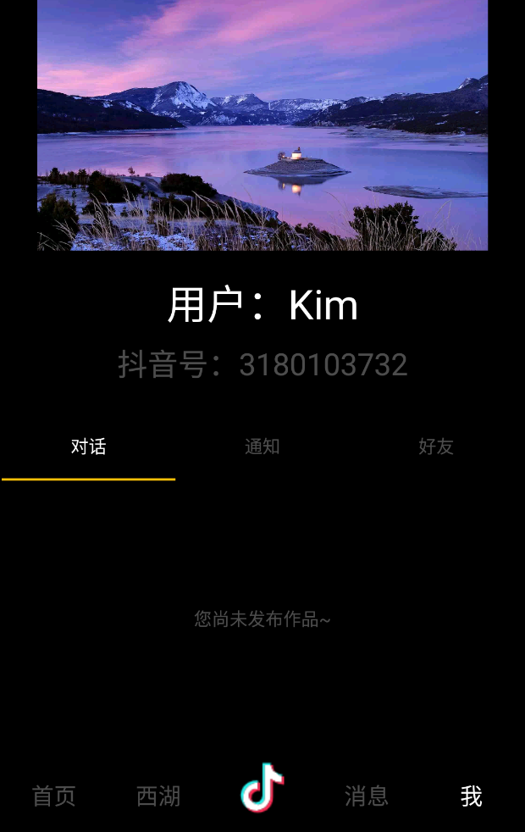
“我”界面
PageViewer + TabLayout展示用户的作品、通知、好友
最上方展示用户头像
通过网络获取随机图像
依次展示用户名和抖音号（来自登录界面的输入）

Slide 13
细节与亮点
03

Slide 14
首页视频播放
图标随着视频滑动一起滑动
RecyclerView + SnapHelper实现竖版浏览
封面缓存：视频加载先显示出封面

Slide 15
动画效果
应用启动动画
点赞动画效果

Slide 16
视频拍摄上传
自动上传
上传中提示
用户可选择取消上传

Slide 17
成果展示
04

Slide 18
THANKS
谢谢聆听

